Slide 1

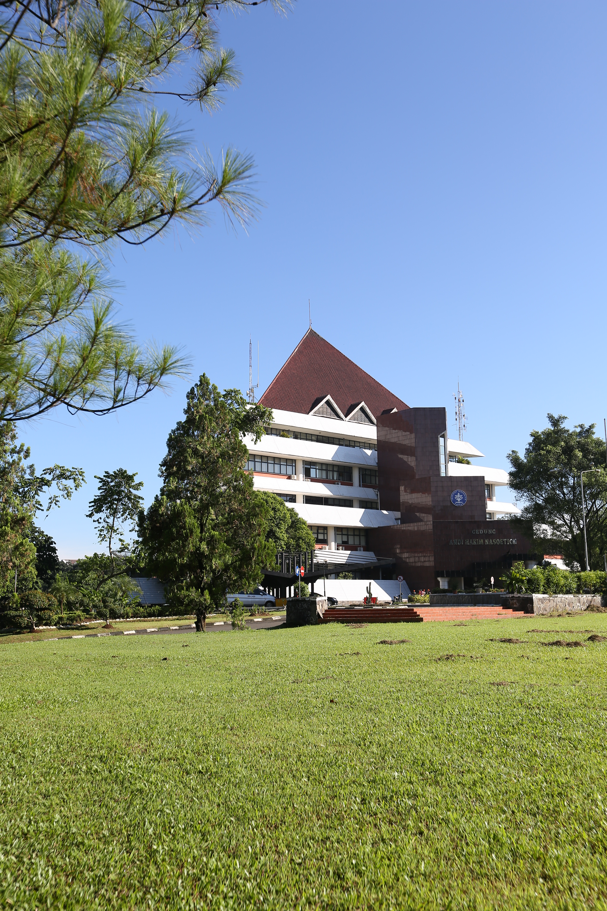
Fish Disease Detection Using Image Based Machine Learning Technique in Aquaculture (DOI：https://doi.org/10.1016/j.jksuci.2021.05.003)
Mata Kuliah
Topik dalam Pertanian Cerdas || Smart Aquaculture
REVIEW PAPER PROJECT
Edi Mistiono (G6501231039)
Bogor, 16 Oktober 2023
Dosen Pengampu
Dr. Yeni Herdiyeni, S.Si, M.Kom

Slide 2
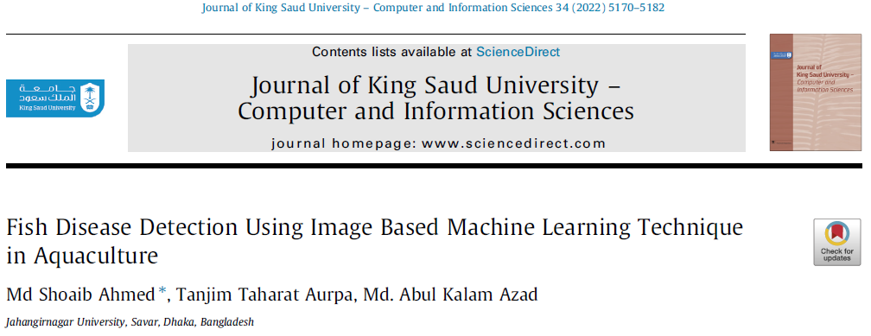
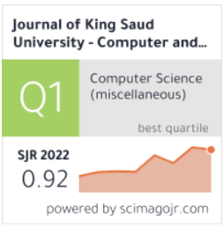
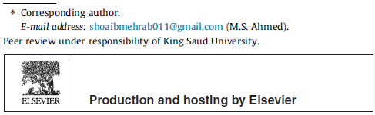
Informasi Jurnal
Judul | Fish Disease Detection Using Image Based Machine Learning Technique in Aquaculture
Penulis | Md Shoaib Ahmed, Tanjim Taharat Aurpa, Md. Abul Kalam Azad
DOI | https://doi.org/10.1016/j.jksuci.2021.05.003
Jurnal | Journal of King Saud University – Computer and Information Sciences - 2021
1

Slide 3
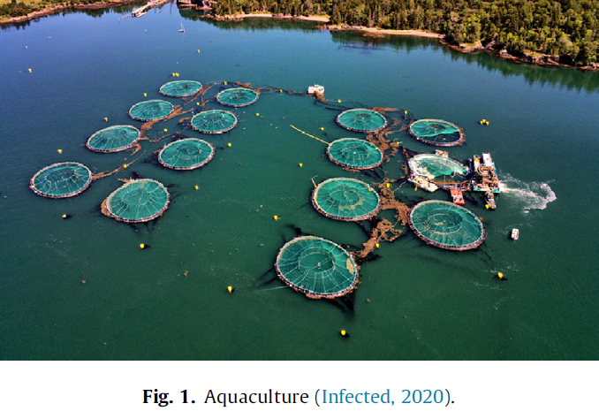
Pendahuluan
Penyakit ikan yang terjadi di budidaya perikanan dapat membahayakan kesehatan manusia.
Identifikasi ikan yang terinfeksi dalam budidaya perikanan masih sulit untuk diketahui pada tahap awal karena kurangnya infrastruktur yang diperlukan.
Identifikasi ikan yang terinfeksi secara tepat waktu merupakan langkah wajib untuk mencegah penyebaran penyakit.
Dalam penelitian ini, identifikasi penyakit ikan difokuskan pada ikan salmon, karena budidaya ikan salmon merupakan sistem produksi pangan yang tumbuh paling cepat secara global, menguasai 70 persen (2,5 juta ton) pasar.
Tujuan Penelitian
Mengidentifikasi ikan salmon yang sakit sejak awal dengan mengetahui apakah ikan tersebut terinfeksi atau tidak
2

Slide 4
Metode Penelitian
Penelitian ini dibagi menjadi dua tahap, yakni :
Tahap pertama adalah pra-pemrosesan dan segmentasi gambar untuk mengurangi noise dan memperbesar gambar.
Tahap kedua adalah mengekstrak fitur untuk mengklasifikasikan penyakit dengan menggunakan algoritma pembelajaran mesin Support Vector Machine (SVM)
3

Slide 5
Dataset
Dataset pada penelitian ini sebanyak 266 images (fresh fish dan infected fish) yang belum dilakukan proses Image Augmentation yang digunakan untuk proses training dan validasi model
Dari total images tersebut, data dibagi menjadi 231 images untuk training dan 35 images untuk testing
Image Augmentation digunakan untuk memperbesar dan meningkatkan kualitas dataset images yang digunakan untuk melatih model machine learning (Flipping, Rotating, Cropping, Zooming, Adding Noise, Changing Color)
Hasil dari Image Augmentation ini juga akan digunakan untuk melakukan 1.326 images yang dibagi/displit menjadi 1.105 images untuk training dan 221 images untuk testing
4

Slide 6
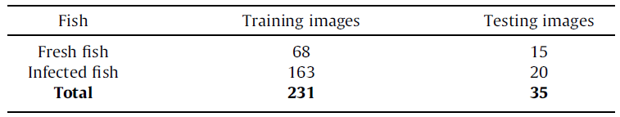
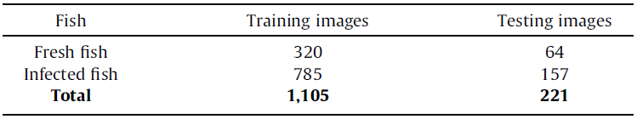
Dataset Splitting
Dataset Ikan Salmon tanpa augmentation images
Dataset Ikan Salmon dengan Augmentation Images
4

Slide 7
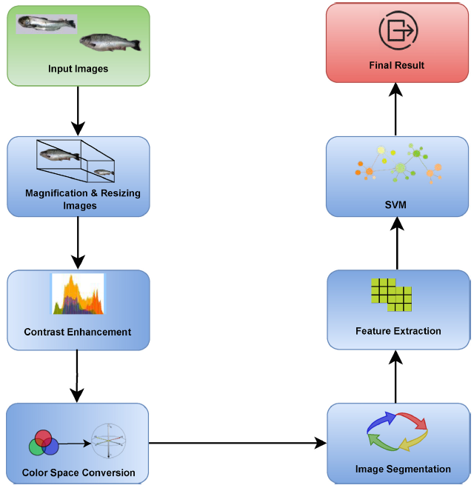
Langkah kerja dari deteksi penyakit ikan salmon
Magnification and Resizing Images merubah ukuran gambar menggunakan metode Cubic Splines Interpolation
Contrast Enhancement digunakan untuk meningkatkan kualitas gambar
Color Space Conversion adalah proses mengubah ruang warna dari satu ruang warna ke ruang warna lainnya. Misal, untuk segmentasi ikan salmon yang sakit, ruang warna RGB dapat digunakan untuk membedakan antara ikan salmon yang sehat dan ikan salmon yang sakit berdasarkan warna kulitnya
Image Segmentation : Gambar hasil konversi kemudian disegmentasi dengan menggunakan teknik k-means clustering menjadi beberapa wilayah
5

Slide 8
Langkah kerja dari deteksi penyakit ikan salmon
Feature Extraction menggunakan Teknik berbasis statistik dan metode Gray Level Co-occurrence Matrix (GLCM) yakni untuk mengekstrak fitur tekstur dari citra ikan salmon
SVM : pada penelitian ini, Algoritma ini digunakan untuk klasifikasi, yakni menemukan hyperplane untuk memisahkan dua kelas data sehingga semua titik data dari satu kelas berada di satu sisi hyperplane, dan semua titik data dari kelas lainnya berada di sisi lain hyperplane
6

Slide 9
Feature Extraction
Pada penelitian ini menggunakan 2 metode, statistical feature dan Gray Level Co-occurrence Matrix (GLCM)
Statistical feature menggunakan fungsi diantaranya adalah mean, standar deviasi, varians, kurtosis dan skewness
Pada penelitian ini menggunakan 5 (lima) GLCM feature, yakni Contrast (C), Correlation (χ), energy (ζ), entropy (∆) dan homogeneity (ƺ)
7

Slide 10
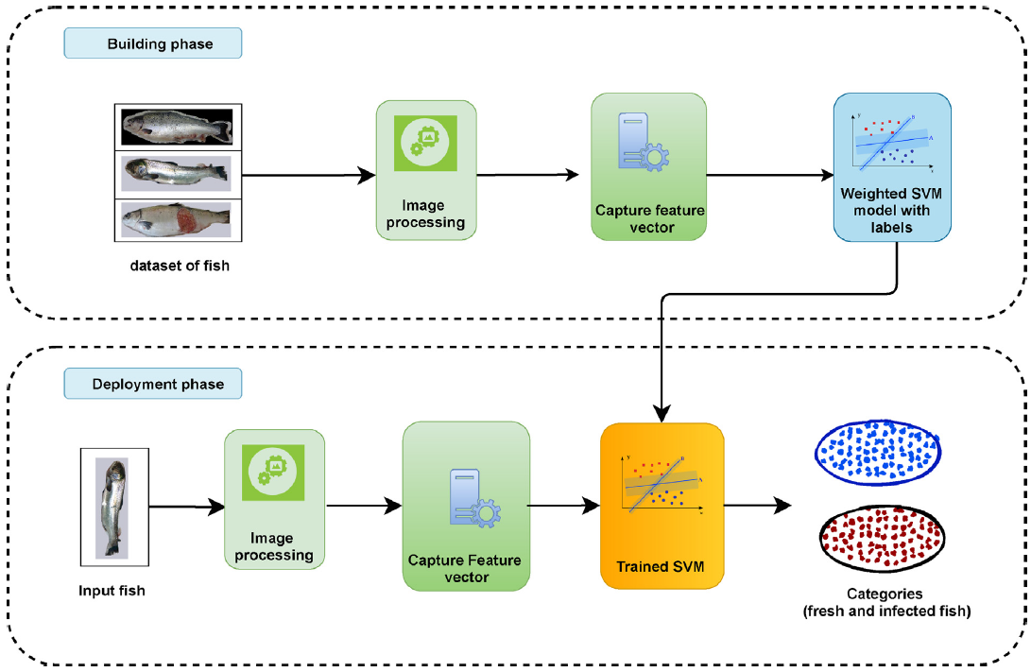
Sistem Arsitektur
8

Slide 11
Sistem Arsitektur | Building Phase
Pada fase building phase memproses gambar berlabel sebagai data pelatihan.
Setiap gambar disempurnakan melalui serialisasi teknik pemrosesan gambar tersebut seperti cubic splines interpolation, adaptive histogram equalization, dan convert RGB color space ke L*a*b color space.
Teknik K-means Clustering diterapkan untuk segmentasi citra dan mengidentifikasi dua jenis feature vectors, yaitu fitur matriks cooccurrence dan fitur statistik.
Feature vectors ini diteruskan ke SVM untuk diproses lebih lanjut
Bobot dari model digunakan untuk melatih feature vectors dan label terkait dalam fase building phase
Model terlatih ini diterapkan untuk mengklasifikasikan ikan yang masuk pada Deployment Phase
9

Slide 12
Sistem Arsitektur | Deployment Phase
Hasil model terlatih dari Building Phase digunakan klasifikasi ikan pada tahap ini sebagai berikut :
Citra/gambar ikan dimasukkan ke dalam sistem, kemudian citra tersebut disempurnakan melalui serialisasi teknik pengolahan citra
Memahami dua jenis feature vectors dengan teknik K-means clustering dalam hal segmentasi gambar.
Dari feature extractor, feature vectors dimasukkan ke dalam model SVM yang dilatih.
Terakhir, hasilnya adalah label gambar masukan untuk mengklasifikasikan kategori tertentu sebagai ikan segar atau ikan terinfeksi.
10

Slide 13
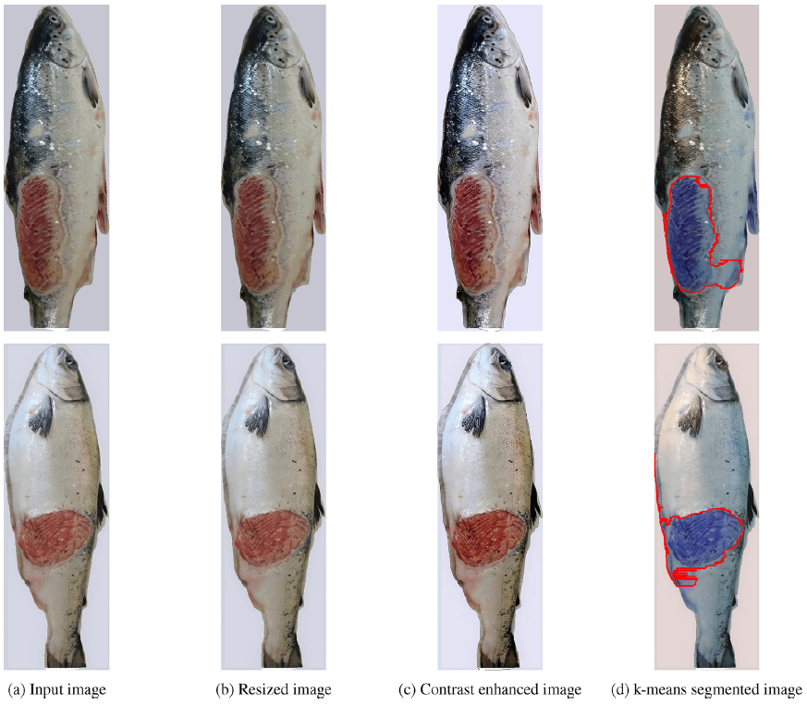
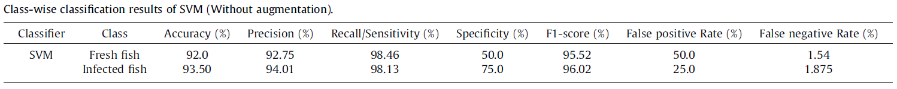
Hasil Penelitian
Bagian ini menyajikan hasil dari model SVM untuk diuji keakuratan dan efektivitas teknik yang digunakan. Peneltitian ini menggunakan kumpulan data reguler dan augmented untuk melihat kinerja model dalam berbagai kondisi.
11

Slide 14
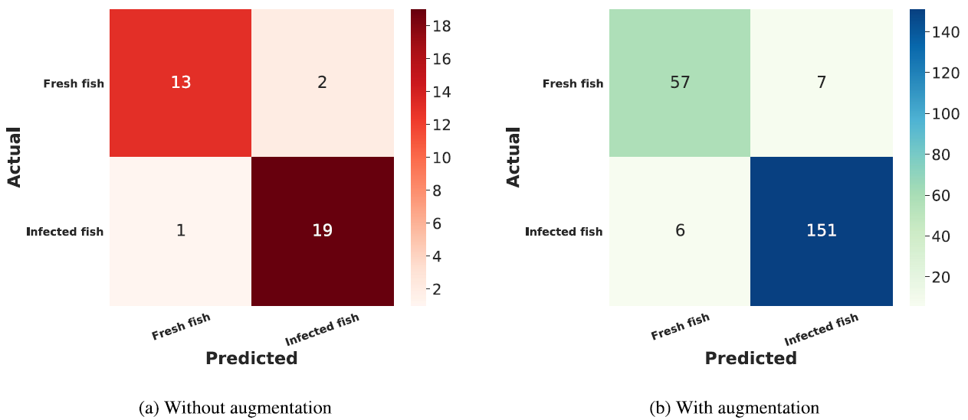
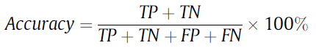
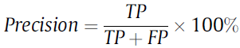
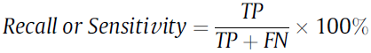
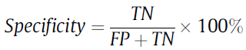
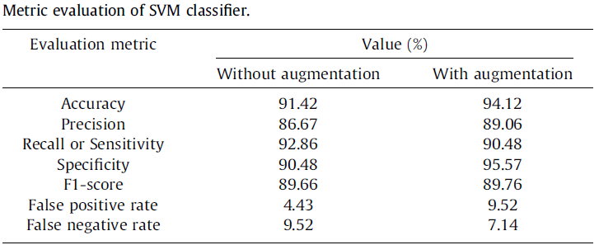
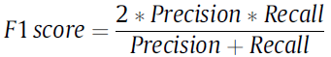
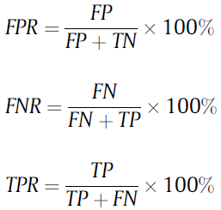
Hasil Penelitian | Confusion Matrix
TP
FP
TP
FP
FN
TN
FN
TN
12

Slide 15
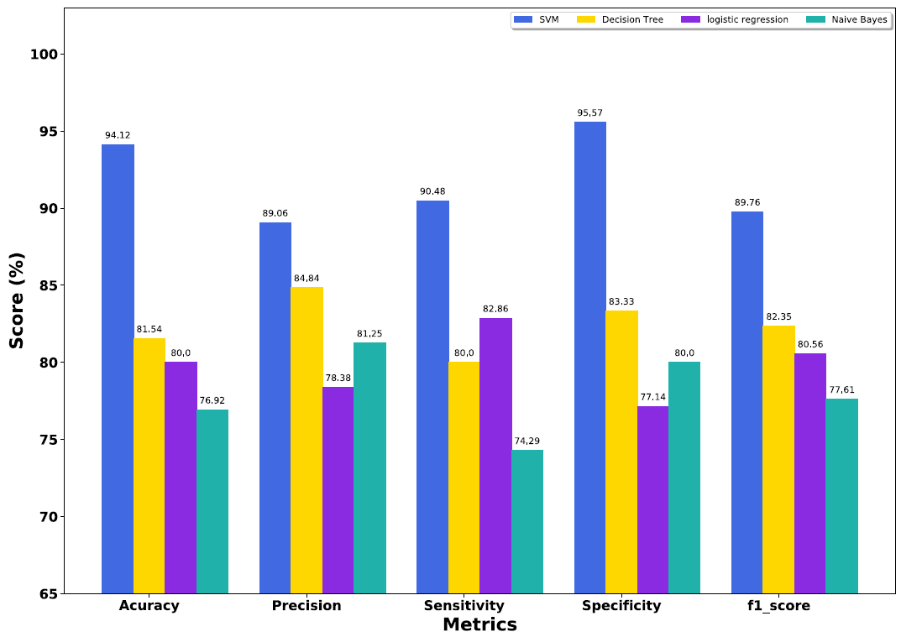
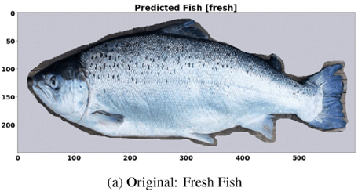
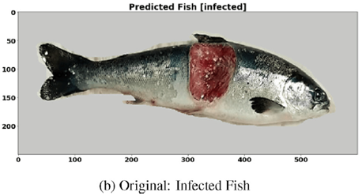
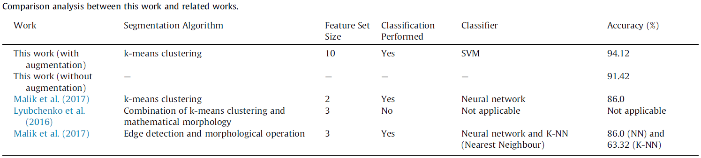
Perbandingan dengan algoritme klasifikasi lain
13

Slide 16
Kesimpulan
Selain mengembangkan pengklasifikasi, penelitian ini juga menerapkan teknik pemrosesan gambar terbaru seperti k-means segmentation, cubic spline interpolation, and adaptive histogram equalization untuk mengubah gambar masukan agar lebih mudah beradaptasi dengan pengklasifikasi.
Penelitian ini membandingkan dengan metode klasifikasi yang lain dan setelah diamati dapat disimpulkan bahwa SVM dapat mencapai akurasi yang tinggi untuk berbagai masalah klasifikasi, termasuk identifikasi penyakit ikan salmon
14

Slide 17
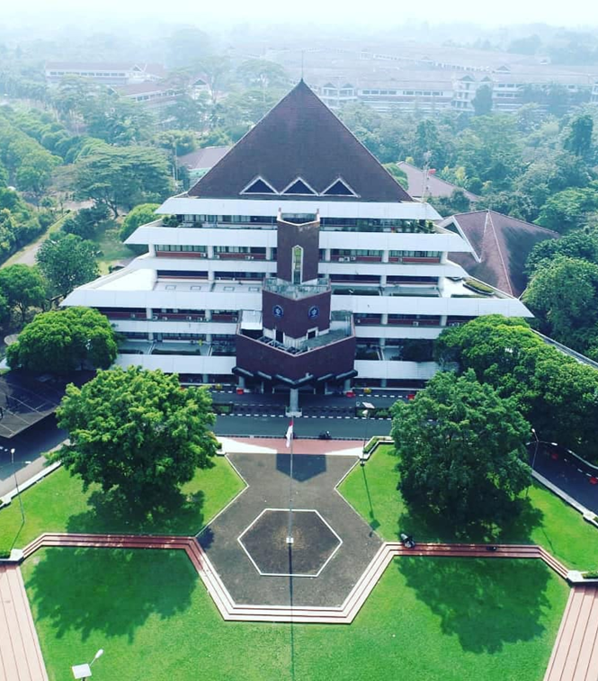

TERIMA KASIH

